Slide 1
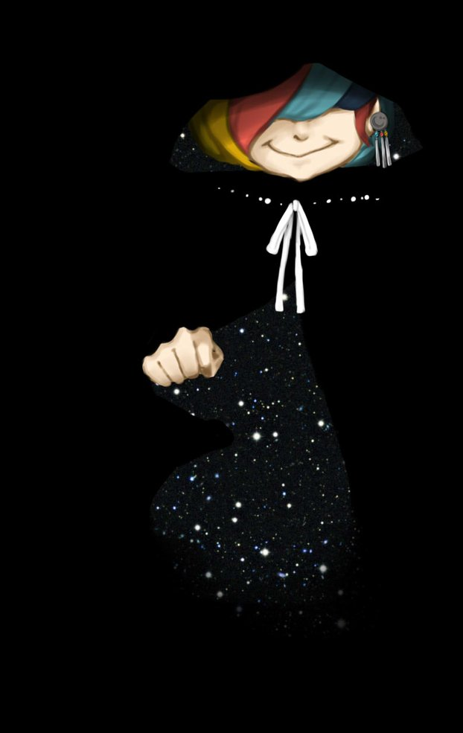
D
Line Plus X CATDOG
2D Mobile Adventure Game

Slide 2
Story
D의 친구 I는 Catcher의 도움을 받아
식물인간이 된 D를 깨운다.

Slide 3
System
Play Style
Map
Unlock

Slide 4
System 1) Play Style
단순 반복 Play
Game 내부에서 화폐를 모으고
다른 메뉴에서 화폐를 사용

Slide 5
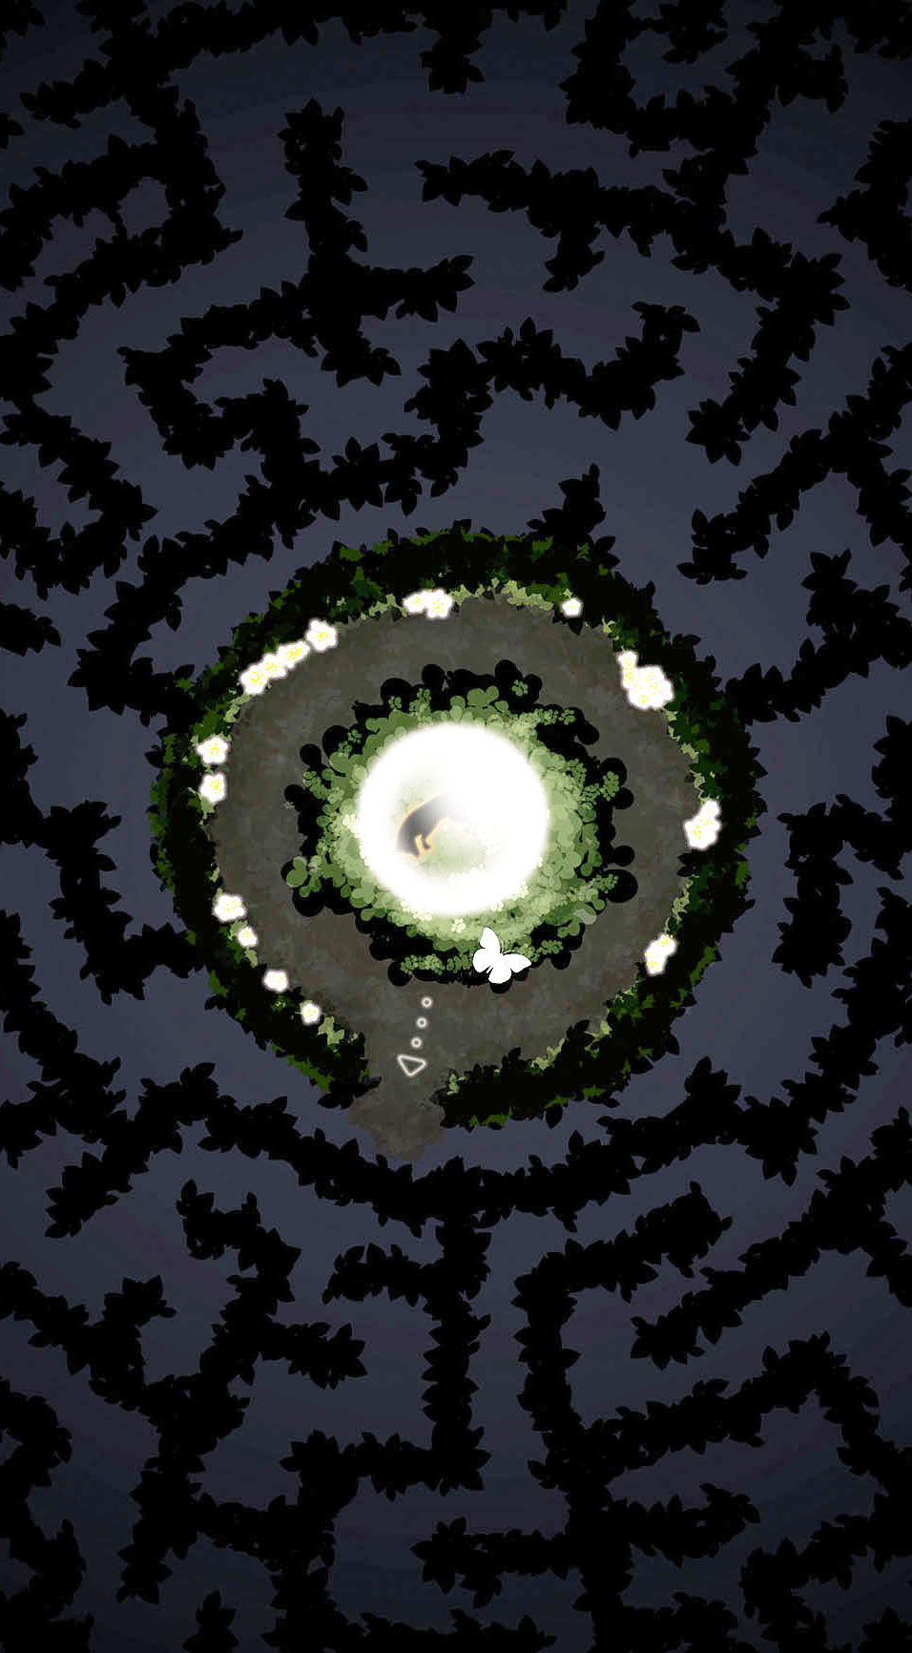
System 2) Map
Concept Art
원형 미로 모양 Map
시작 지점에 Mini Map 표시
특정 조건 만족 시 전체 Map이 넓어짐

Slide 6
System 2) Map
원형 미로 모양 Map
시작 지점에 Mini Map 표시
특정 조건 만족 시 전체 Map이 넓어짐

Slide 7
System 2) Map
원형 미로 모양 Map
시작 지점에 Mini Map 표시
특정 조건 만족 시 전체 Map이 넓어짐

Slide 8
System 3) Unlock
Story Unlock / Field Unlock
게임 내 생존시간 증가
이동 가능한 Map 범위 확대

Slide 9
Developers
14 양은정
기획, 프로그래밍, 아트
?? ?????
사운드

Slide 10
Development Progress
~ 2017. 1. 23
Core Resource
Story Doing to do
Tutorial Done Doing
Tutorial Menu Doing to do
Game Doing to do
Shop Done Doing
Inventory Done Doing
Unlock Done to do
Setting to do to do

Slide 11
Thank you!
And any questions?

